Slide 1
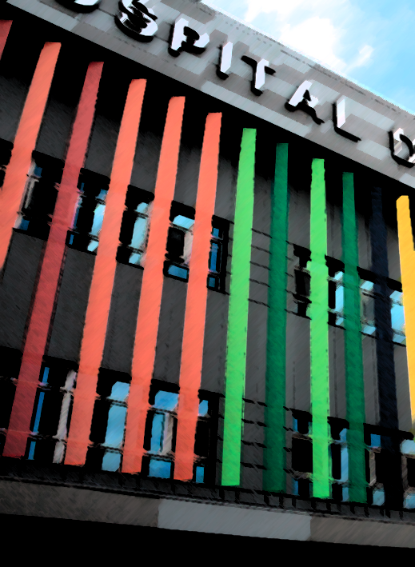
Innovaciones tecnológicas en protección pasiva contra incendios para edificios de salud
CONGRESO DE ARQUITECTURA HOSPITALARIA AARQHOS 2024
EDITH PACCI LEIVA
Arquitecta Especialista en Diseño contra Incendios
Notes:
Agradecimientos

Slide 2
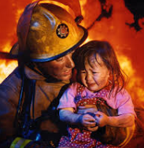
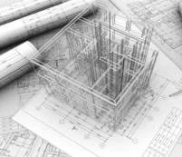
En el mundo ocurre un incendio cada 7 segundos…
Proteger las instalaciones v/s operación
Seguridad de Proyectos v/s seguridad de lo instalado
Seguridad de vida
4 millones de incendios*
50.000 muertes*
38% de los incendios ocurren y afectan a lo construido**.
USD 70 billones en pérdidas*.
35% de los incendios corresponden a causas eléctricas**.
En el caso de hoteles, hospitales, oficinas: pérdidas millonarias por no continuidad de operación
Se espera que los proyectos mejoren el desempeño de los edificios:
Una débil inspección hace perder efecto respecto a lo diseñado.
A proyectos de mayor complejidad, mayor necesidad de cumplir con altos estándares de calidad.
* International Association of Fire Service
** Estadísticas ANB 2016

Slide 3
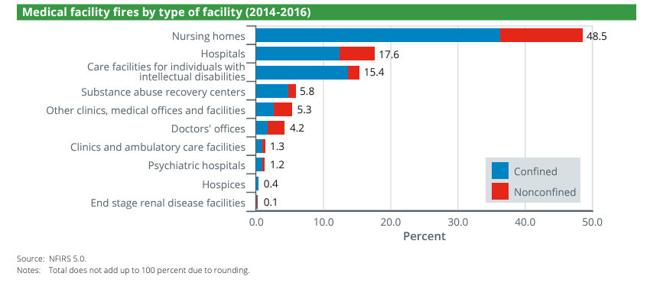
En el mundo ocurre un incendio cada 7 segundos…
Estadísticas…
Los incendios de hospitales representan el 9% de los incendios reportados en un año (NFPA)
Las causas principales: equipos de cocina (71%), electrodomésticos (5%), calefacción (5%) y fallas eléctricas (5%)

Slide 4
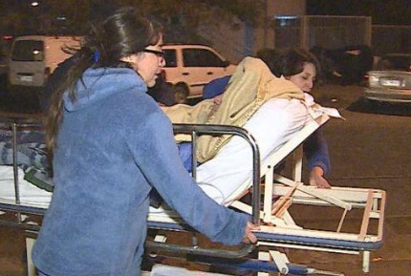
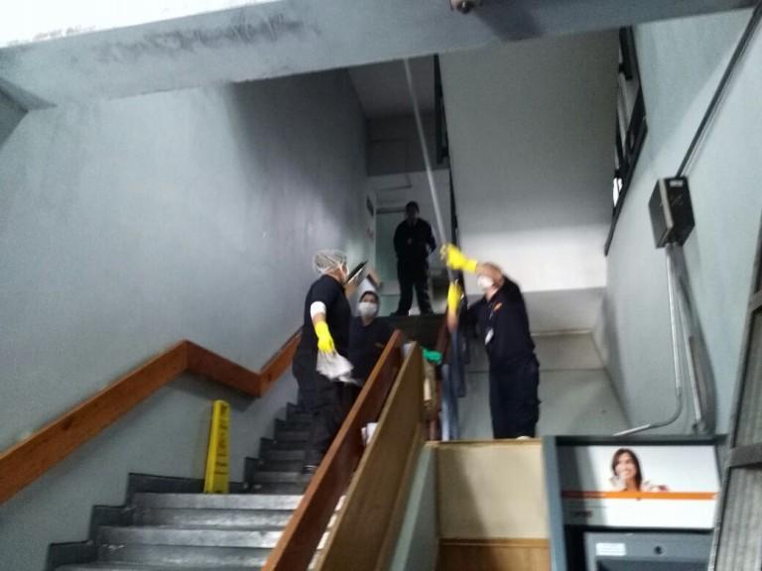
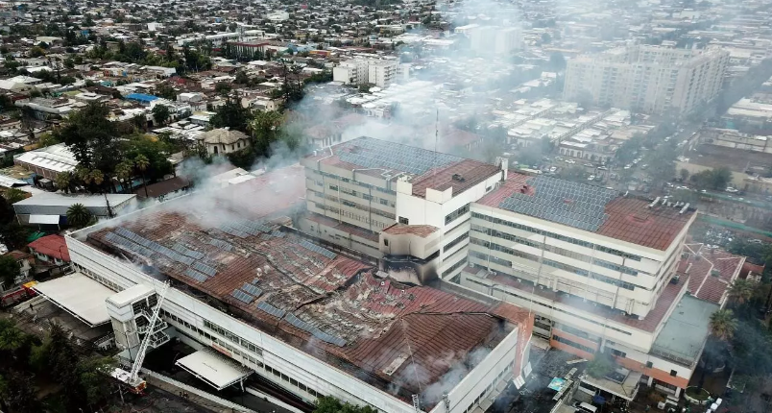
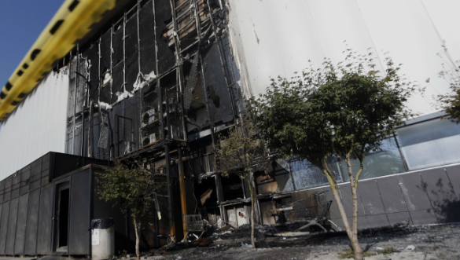
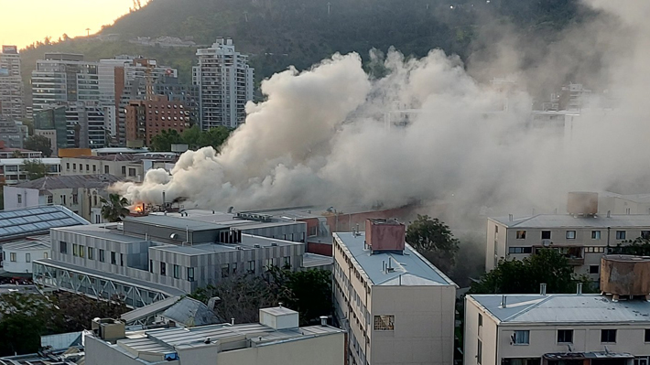
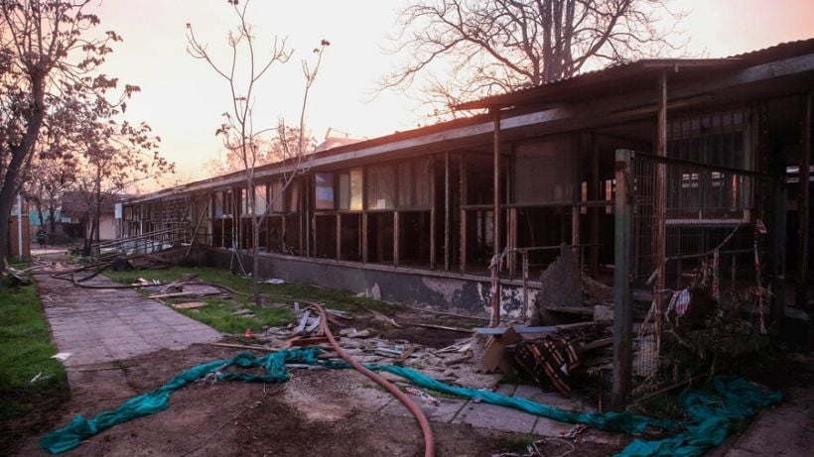
¿Y en Chile?
Hospital San Juan de Dios, 2015
Hospital Van Buren, 2016
Hospital San Borja Arriarán, 2021
Hospital La Florida, 2017
Hospital Calvo Mckenna, 2023

Slide 5
Realidades…
En Chile existen brechas desde el punto de vista de la protección contra incendios entre lo edificado anterior y posterior al año 2014 y entre lo público y privado.
Nuestra normativa en protección contra incendios no se actualiza tal como las necesidades de hoy lo requieren, pero hay que reconocer el esfuerzo del Ministerio de Salud para llegar a un consenso de cómo abordar, actualizar e incorporar criterios de seguridad.
La industria de la edificación en su dinamismo nos presenta un gran abanico de soluciones constructivas muy atractivas que aparentemente se perciben alineadas con la eficiencia energética, la productividad o la estética.
¿Estamos realmente comprendiendo el alcance y desempeño de las nuevas soluciones constructivas?

Slide 6
¿Por qué es importante la protección pasiva contra incendios?
Sus ocupantes son poco o completamente incapaces de la autopreservación…ya sea física, mental o por su edad.
Evitar la propagación de incendios es un objetivo se seguridad.
El proyecto de arquitectura debe considerar la protección pasiva ya que incide en la zonificación, integración de especialidades, y en el lenguaje arquitectónico.
Reposición Hospital Exequiel González Cortes. Fuente: Grandes Obras, CChC.

Slide 7
Brechas invisibles de una compartimentación

Slide 8
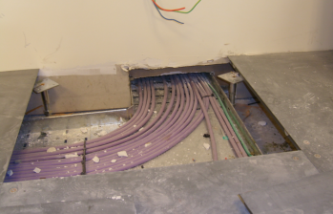
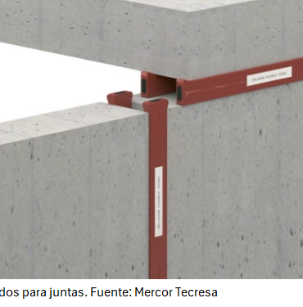
¿Directrices y requisitos?
La incertidumbre entre lo que ofrece la industria, en como los proyectistas toman decisiones y el peso de una correcta instalación e inspección..

Slide 9
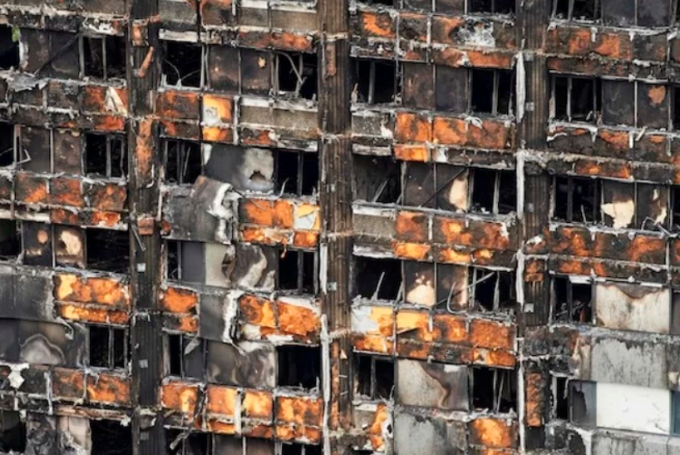
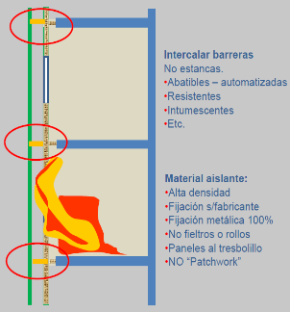
¿Envolventes seguras?
Se resuelve la problemática del acondicionamiento bioclimático del edificio, pero deja fuera la situación del compartimento.
Incendio Torre Grenfell 2017. Fuente NBC News Catholic Herald UK News

Slide 10
¿Resistencia al fuego o reacción al fuego?
Resistencia al fuego
Reacción al fuego
Tiempo en que un sistema constructivo resiste un incendio sin daño importante en su funcionalidad
Evalúa como un material contribuye al desarrollo de un incendio y como afecta su propagación
Se ensayan configuraciones o sistemas constructivas
Se evalúa el material
Ensayos similares a las condiciones de un incendio estándar
Existen diferentes estándares y normativas específicas en diferentes países
Clasificación F15, F90, F120, etc.
Clasificación: B-s1,d0 (Europea)
Clasificación: ?? (Chile)
Notes:
Ambas son importantes en el diseño de la protección contra incendios

Slide 11
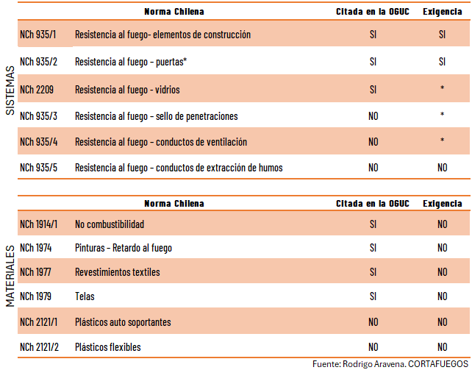
¿Resistencia al fuego o reacción al fuego?
Las complejidades del diseño de fachadas requieren de un diseño especializado que debe ir acompañada de investigación.

Slide 12
Nuevos desafíos y oportunidades…

Slide 13
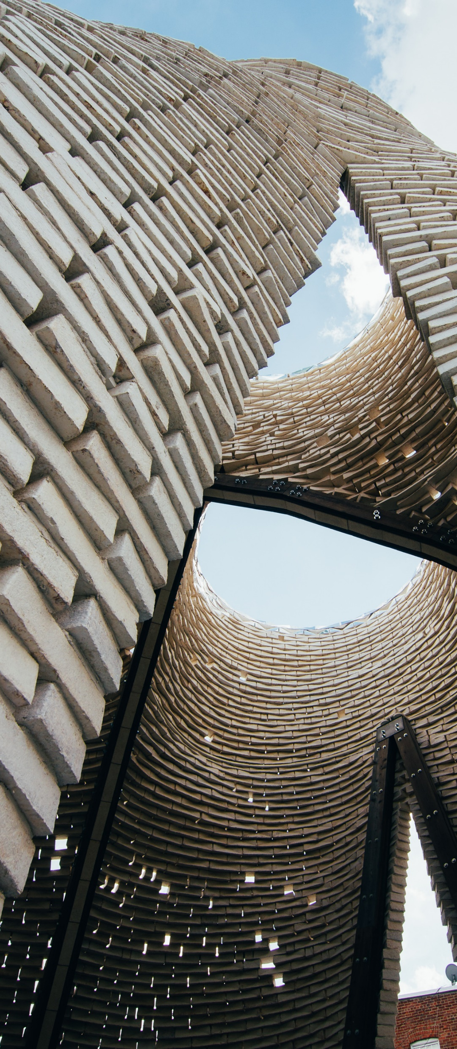
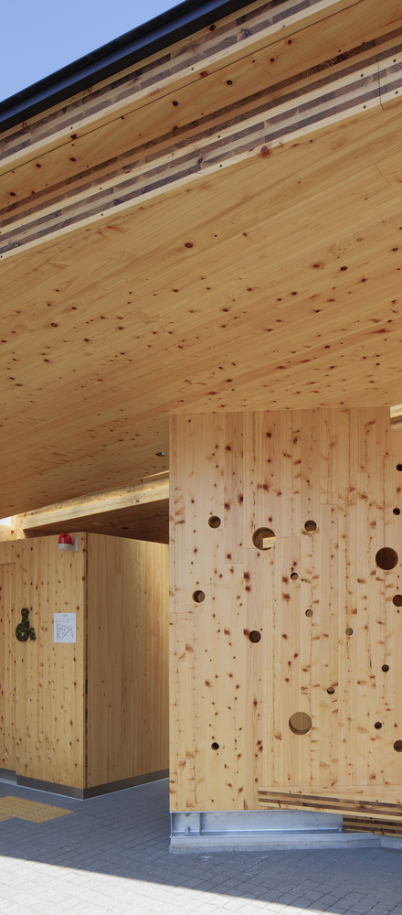
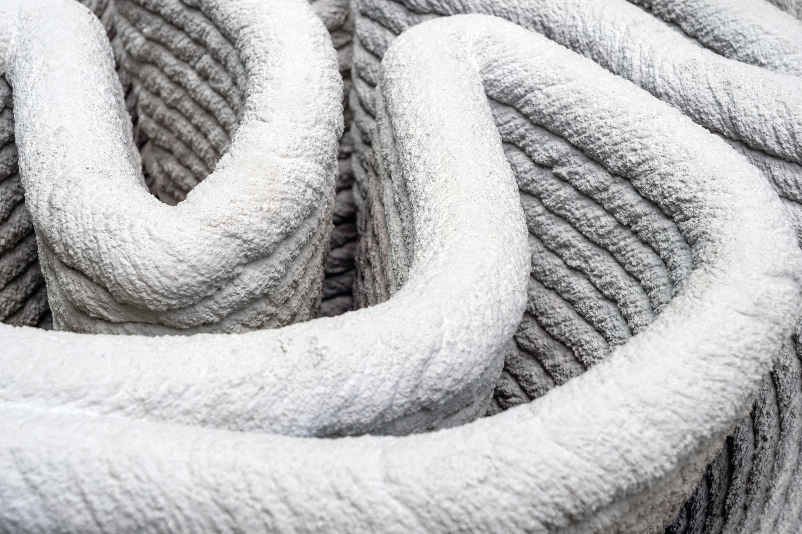
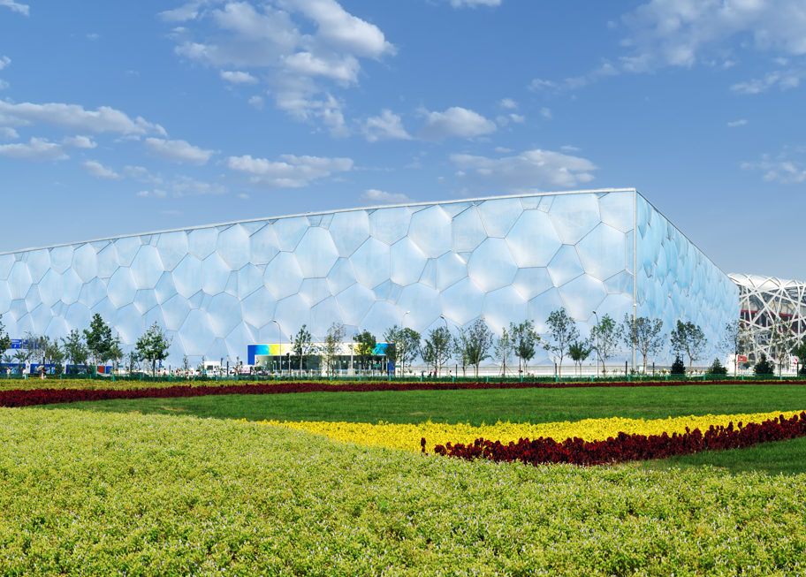
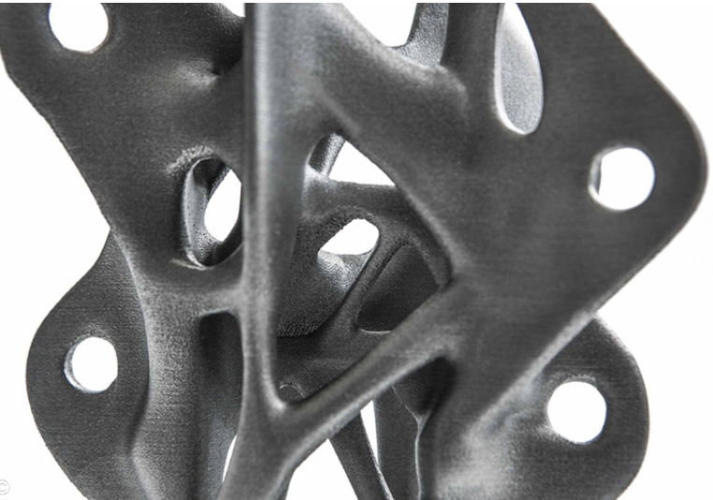

Slide 14
Protección pasiva contra incendios y las nuevas tecnologías

Slide 15
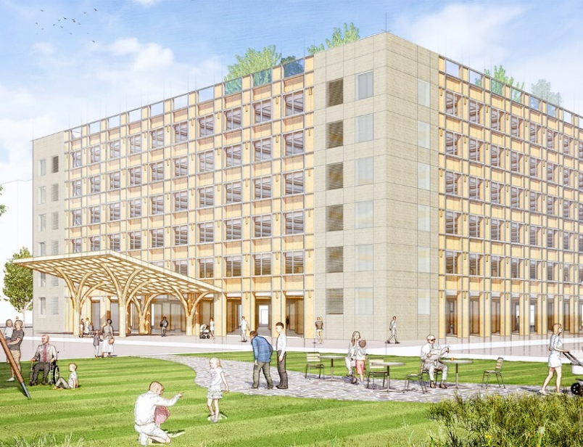
Desafíos del diseño con madera en masa
Sostenibilidad v/s Integridad
Innovación versus normativa
Resiliencia frente al riesgo
Hospital de Lviv, Ucrania. Arquitecto Shigeru Ban. Construcción en CLT. Imagen: web Shigeru Ban.

Slide 16
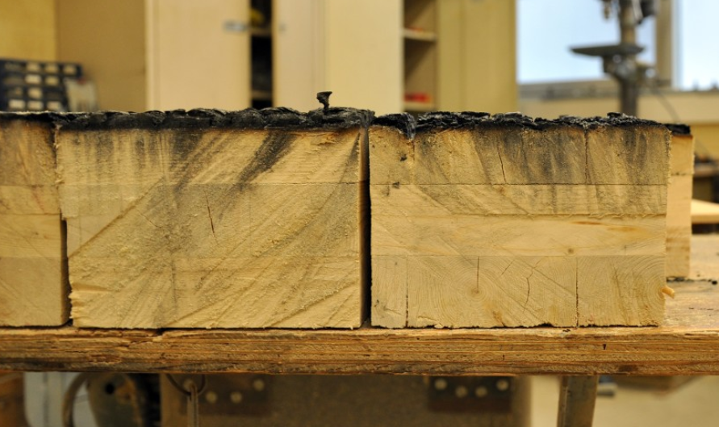
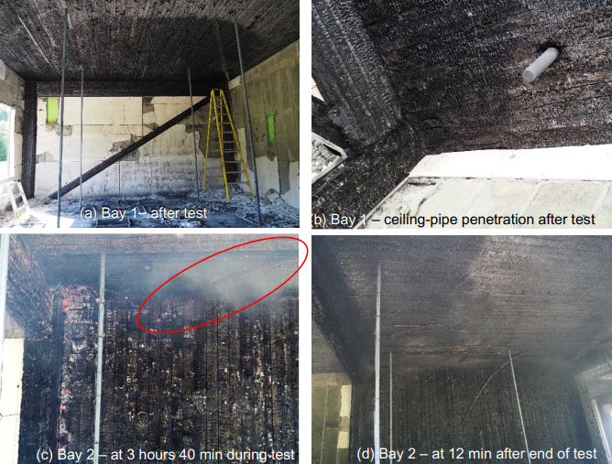
Desafíos del diseño con madera en masa
Sostenibilidad v/s Integridad
Innovación versus normativa
Resiliencia frente al riesgo

Slide 17
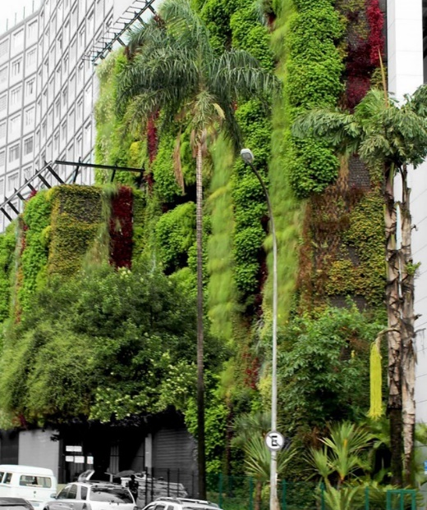
Living Walls
Contribuyen al desarrollo estético, sanitario y medioambiental
Aunque no se reportan gran cantidad de siniestros existen algunos ejemplos significativos que dan idea del potencial de ignición.
Hospital Sirio Libanés, Sao Paulo, Brasil. Ampliación de Levisky Arquitectos. Diseño verde de André Lacava Bailone. Imagen de Alessandro Casella.

Slide 18
Futuras tendencias y desarrollos

Slide 19
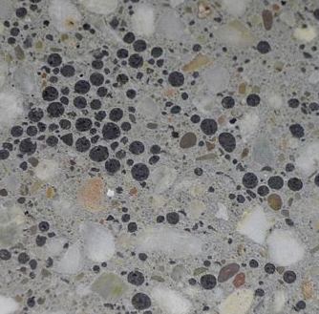
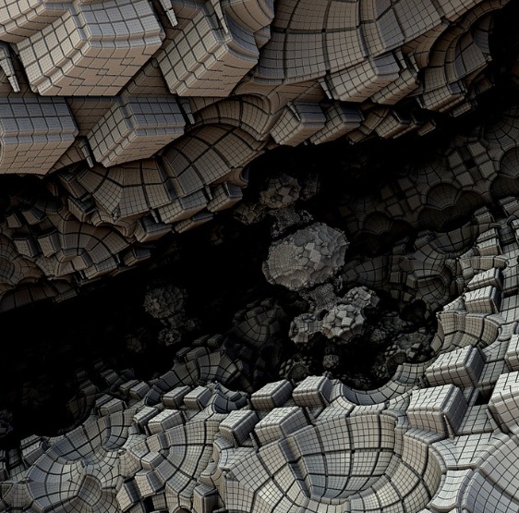
Materiales auto reparables
Es un camino de evolución y debemos estar preparados técnicamente para su aplicación en arquitecturas para la salud.
Polímeros auto reparables
Hormigón auto reparante
Cerámicos auto reparables
Nanotecnología de materiales auto reparables

Slide 20
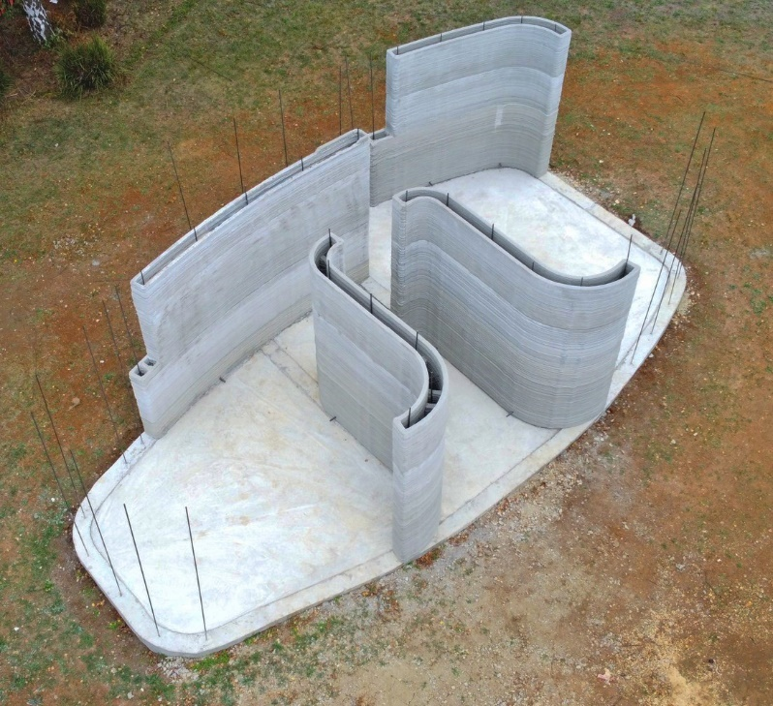
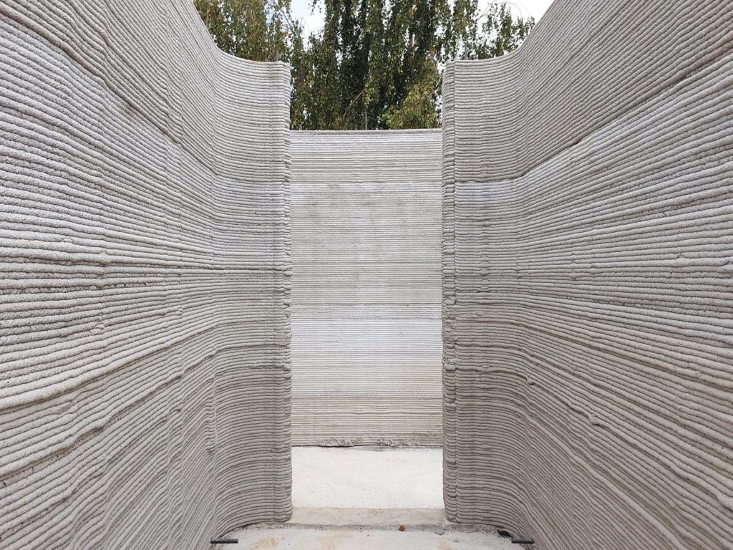
Tecnología Aditiva (3D)
Revolución en el diseño y la fabricación de componentes en donde la innovación está en la personalización y productividad y en los desafíos de la regulación.
Componentes ignífugos personalizados
Materiales ignífugos
Casa Semilla 2024. MACO UBB e Inmobiliaria Aconcagua, Concepción. Imagen: Mg. Diego Cárdenas en FARCODI de la UBB

Slide 21
Innovación en economía circular
Tomar, hacer y desechar es pasado
Planteamiento de diseños modulares desmontables que permiten la reutilización de sus componentes sin generar grandes residuos.
Es necesario observar en cómo se resuelven las cavidades entre módulos y su comportamiento al fuego.
Hospital Wuhan Huoshenshan, China. Imagen del medio CGTN

Slide 22
Innovación en economía circular
Reducir el impacto ambiental y aumenta la resiliencia del edificio ante emergencias
El beneficio de la implementar estrategias de reducción de residuos, reutilización y reciclaje.
Desarrollos a partir del reciclaje de residuos de construcción como el cemento, el asfalto, aislamientos.
Reutilización de desechos textiles o cáscaras o fibras de origen agrícola.
Proyecto Hy-Fi de la oficina The Living y Ecovative Design para la 5° edición del YAP MOMA. Fuente: archdaily, Nicolás Valencia. Imagen de Andrew Nunes.

Slide 23
La pandemia puso a prueba tanto el conocimiento médico como la infraestructura hospitalaria.
Hoy vemos la importancia de la flexibilidad, versatilidad y de la capacidad de reutilización de los espacios curativos.
La protección pasiva es un aspecto importante y con la combinación de innovación pueden asegurar que nuestros edificios estén preparados para afrontar desafíos futuros
Mural “Regalo” de Rodrigo Estay y Claudio Fuentes en el CRS, I etapa HPC de Puente Alto. Imagen: Rodrigo Guendelman, @SantiagoAdicto

Slide 24
Edith Pacci Leiva
Arquitecta
BP | Especialistas en Diseño contra Incendios
edith pacci +569 7338 6327
Mural “Regalo” de Rodrigo Estay y Claudio Fuentes en el CRS, I etapa HPC de Puente Alto. Imagen: Rodrigo Guendelman, @SantiagoAdicto

